Slide 1
«Партнерство педагога и родителей, в воспитании личности ребенка.»
Юртаева Ольга Викторовна,
Гаврюшкина Ирина Игоревна
воспитатели МБДОУ детский сад «Сказка»

Slide 2
Семья – поистине высокое творенье. Она заслон надёжный и причал. Она даёт призванье и рожденье. Она для нас основа всех начал. (Е.А. Мухачёва).

Slide 3
Педагог детского сада как никогда должен признать, что сотрудничество – это общение «на равных», где никому не принадлежит привилегия указывать, контролировать, оценивать, а взаимодействие представляет собой способ организации совместной деятельности, которая осуществляется с помощью общения.

Slide 4
Педагог и родители – партнёры в общем важном и нелёгком деле – воспитании детей. Успешным партнёрство может быть только при наличии взаимоуважения, доброжелательности. Сотрудничество и сотворчество, в основе которых – вера в ребёнка, его возможности, - станут основными формами взаимодействия педагога с семьями воспитанников

Slide 5
Родительские собрания - одна из основных форм работы с семьей. Для того, что бы вызвать у родителей интерес к детскому саду недостаточно провести простое родительское собрание, поэтому собрания мы проводим в нетрадиционной форме :

Slide 6
Дружеские беседы

Slide 7
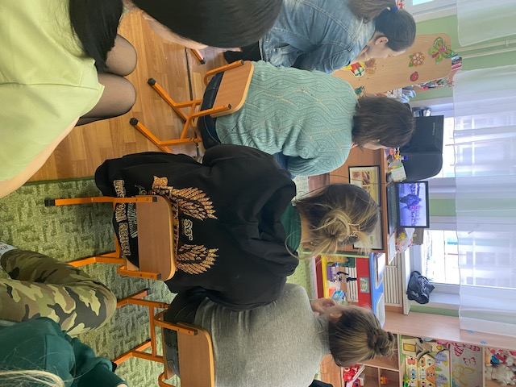
Просмотр короткометражных фильмов

Slide 8
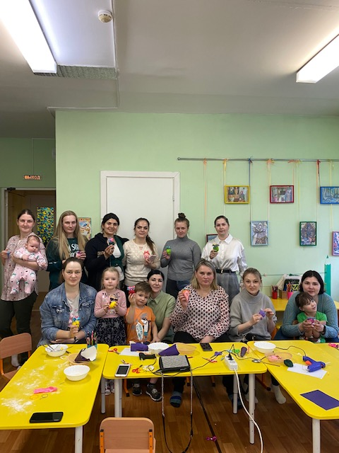
Совместные Мастер-классы

Slide 9
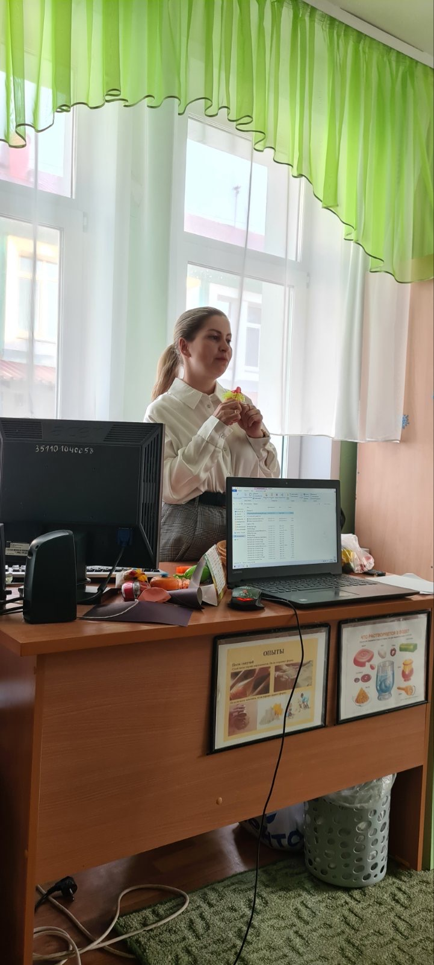
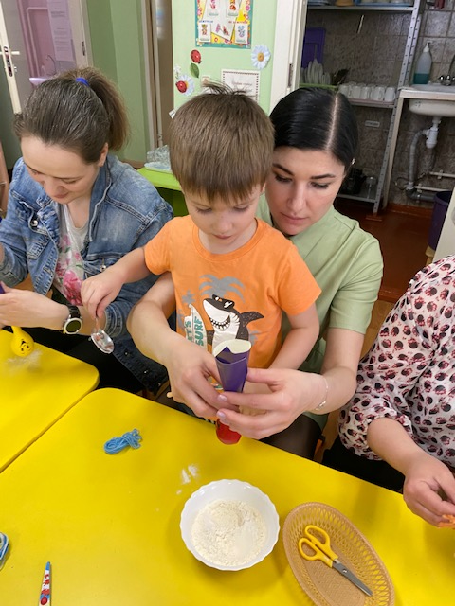

Slide 10
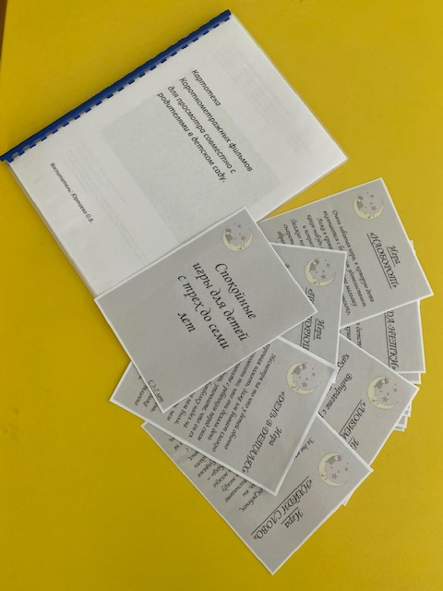
«Картотека короткометражных фильмов для просмотра совместно с родителями.» и «Сборник спокойных игр.»

Slide 11
На сегодняшний день можно сказать, что у меня сложилась определенная система в работе с родителями. Использование разнообразных форм работы дало определенные результаты: родители стали активными участниками встреч и помощниками воспитателя, создана атмосфера взаимоуважения. Родители стали проявлять искренний интерес к жизни группы, научились выражать восхищение результатами и продуктами детской деятельности, эмоционально поддерживать своего ребенка, родителей посещают родительские собрания, активно участвуют в праздниках и развлечениях, мастер-классах. Опыт работы позволяет сделать следующие выводы: в тесном сотрудничестве с родителями, при использовании нетрадиционных форм работы, позволило нам решить те задачи, которые мы перед собой поставили. Работа продолжается.

Slide 12
Спасибо за внимание!

